Slide 1
Классный час Действия в чрезвычайных ситуациях классный час в 5 классе учитель :Магерова А.Л.

Slide 2
ГО и ЧС
В этом году исполняется 82 года со дня образования системы гражданской обороны.
И в настоящее время является важной составляющей оборонных мероприятий нашей страны.

Slide 3
В России государственная организация защиты населения берет свое начало в 1932 г., когда было утверждено положение о местной противовоздушной обороне. В 1991 г. войска ГО вошли в состав Государственного комитета Российской Федерации по делам гражданской обороны, чрезвычайным ситуациям и ликвидации последствий стихийных бедствий, который в 1994 г. был преобразован в Министерство Российской Федерации по делам гражданской обороны, чрезвычайным ситуациям и ликвидации последствий стихийных бедствий (МЧС России).

Slide 4
Служба спасения
Служба спасения - это организация, которая всегда готова бесплатно прийти на помощь любому человеку. В Службе спасения работают смелые, благородные, сильные люди - спасатели.

Slide 5
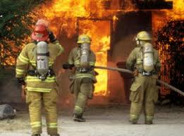
На протяжении всей истории существования человечества, мирному населению постоянно грозят различные опасности.

Slide 6
. Каждое утро человек выходит из дома и попадает в огромный мир, в котором может произойти все что угодно, начиная от ушиба и заканчивая террористическим актом. Эти неприятности получили название экстремальных ситуаций. Экстремальный - значит трудный, сложный. Экстремальные ситуации - значит сложные, трудные, неприятные ситуации, в которых может оказаться человек.

Slide 7
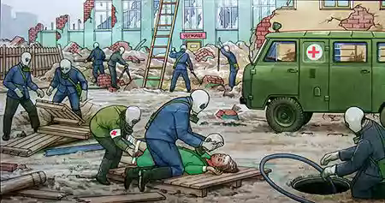
Гражданская оборона – система мероприятий по подготовке к защите и по защите населения, материальных и культурных ценностей на территории Российской Федерации от опасностей, возникающих при ведении военных действий или вследствие этих действий, а также при возникновении ЧС природного и техногенного характера.

Slide 8
«Предупредить, научить, помочь» - этот девиз стал главным при проведении Дня гражданской обороны.

Slide 9
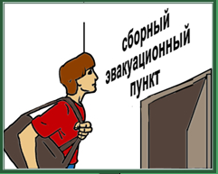
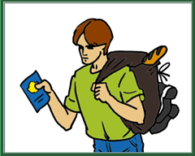
Но в первые минуты после происшествия каждый человек может сам стать для себя службой спасения. А если он сможет спасти себя, он сможет оказать помощь и другим людям. А значит, сможет стать спасателем.

Slide 10
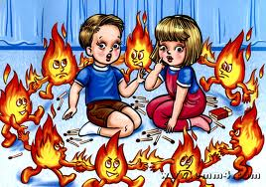
Станция 1
ПРАВИЛА ПОЖАРНОЙ БЕЗОПАСНОСТИ

Slide 11
. Какой номер вызова пожарных и спасателей и как правильно следует сообщить о происшествии?

Slide 12
Можно ли открывать окна и двери в доме или квартире во время пожара?

Slide 13
Почему в учреждениях выходы из помещений устраиваются, открывающимися наружу?

Slide 14
Какие правила пожарной безопасности нужно соблюдать при разведении костра в лесу?

Slide 15
Как тушить загоревшуюся на человеке (на самом себе) одежду?

Slide 16
Что необходимо сделать при уходе из квартиры (дома), чтобы не допустить пожар?

Slide 17
Какие правила пожарной безопасности нужно соблюдать при устройстве новогодней елки?

Slide 18
Какие меры нужно принять, чтобы не допустить пожар из-за шалости детей с огнем?

Slide 19
Как выйти из помещения, заполненного дымом?

Slide 20
Каковы ваши действия при загорании телевизора?

Slide 21
Назовите основные причины пожаров в быту.

Slide 22
Что делать, если лестница в многоэтажном доме задымлена?

Slide 23
ЗАПРЕЩАЕТСЯ: Пользоваться лифтом, пытаться спуститься самостоятельно по лестничным маршам, по веревкам или простыням.

Slide 24
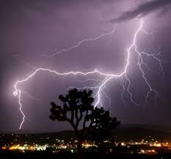
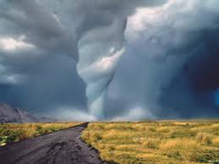
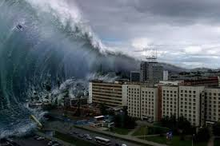
Станция 2
ПРАВИЛА ПОВЕДЕНИЯ В ЧРЕЗВЫЧАЙНЫХ СИТУАЦИЯХ

Slide 25
Какой основной сигнал оповещения Гражданской обороны Вы знаете?
/Основной сигнал оповещения Гражданской обороны «Внимание всем!»/.

Slide 26
Назовите порядок подачи сигнала Гражданской обороны «Внимание всем!».
/Подается для предупреждения населения о непосредственной угрозе нападения противника или заражения. Сигнал доводится до населения при помощи сирен непрерывного звучания в течение 3 минут, повторяется несколько раз и дублируется гудками на предприятиях, транспортом/.

Slide 27
Что нужно сделать при получении сигнала Гражданской обороны «Внимание всем!»?
/Включить радио- и телевизионные приемники и прослушать информацию/.

Slide 28
При необходимости эвакуации следует:
/Собрать в сумку документы, деньги, ценности, предметы первой необходимости; приготовить запас консервированных и сухих продуктов, воды; закрыть окна, перекрыть газ, воду отключить электроэнергию, закрыть за собой дверь/.

Slide 29
Назовите ваши действия, если Вы оказались в заложниках?
/Главное не конфликтовать, постараюсь установить нормальные отношения, ограничу свои движения, на всякое действие буду спрашивать разрешение, попытаюсь запомнить максимум информации о захватчиках, использую любую возможность для спасения, но только в том случае, если буду уверен в успехе/.

Slide 30
Что нужно сделать в случае химических ожогов кожи?
/При поражениях любой агрессивной жидкостью (кислотой, щелочью, растворителем, спецтопливом, маслами и т.п.) – необходимо промывать под струей холодной воды до прибытия «Скорой помощи»/.

Slide 31
Если вы обнаружили подозрительный предмет?
/Заметив взрывоопасный предмет, а также подозрительные предметы, не подходите близко к ним, позовите людей и попросите немедленно сообщить о находке в милицию/.

Slide 32
Какие вы знаете естественные безопасные укрытия на улице и относительно безопасные места в доме?
/На улице: овраг, яма, ров, канава, кювет дороги.
Дома: ниши стен, дверные проемы, встроенные шкафы/.

Slide 33
Во время урагана, бури, смерча вы оказались на улице….
/Находись в удалении от зданий; найди естественное укрытие, ляг на землю и прижмись, закрой голову руками; жди снижения порыва ветра и быстро перейди в более надежное укрытие/.

Slide 34
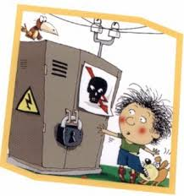
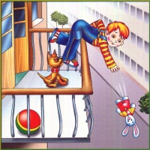
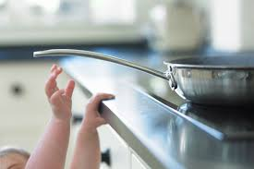
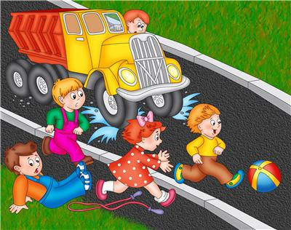
Станция 3
ПРАВИЛА БЕЗОПАСНОГО ПОВЕДЕНИЯ В БЫТУ

Slide 35
Как избежать отравлений препаратами бытовой химии?
/Никогда не пользоваться незнакомыми препаратами бытовой химии;
не пить жидкости из незнакомых бутылок и банок, особенно если они стоят на полу или в «укромном месте»;
не пользоваться спичками рядом с банками или бутылками с резким запахом, не распылять содержимое аэрозольных баллончиков вблизи открытого огня, хранить химические вещества в закрывающихся шкафчиках/.

Slide 36
Вы разбили в комнате градусник. Что сделать, чтобы ртуть не причинила вреда вашему здоровью?
/Открыть окна и двери, чтобы проветрить помещение.
С помощью резиновой груши собрать ртутные шарики в банку с водой, закрыть плотной крышкой.
Обработать поверхность 5% раствором марганцовки.
Ртуть сдать в штаб Гражданской обороны/.

Slide 37
Чем опасна ртуть?
/Очень токсична. Пары ртути вызывают у людей острые отравления. Особенно усиливается опасность, когда увеличивается площадь испарения (при растирании ее по поверхности или когда множество мелких капелек забивается в щели и другие углубления).

Slide 38
Мои действия в случае опасности
Что ты будешь делать, услышав за окном прерывистый сигнал сирены?

Slide 39
Молодцы!!!

